Slide 1


単回帰
この講義で身に付く事
例題を通して、単回帰を理解できる

Slide 2
ベイズ統計の流れ
0. 下調べ：問題の背景を調べる。
原因と結果の関係の仮説を立てる
今回
不動産の価格を
単回帰で予想する
１．統計モデルの作成：0.の情報に基づいて
統計モデルを作る(PyStan上にモデリング)
2. 事後分布の計算：得られたデータから
事後分布を推定する(MCMCでサンプリング)

Slide 3
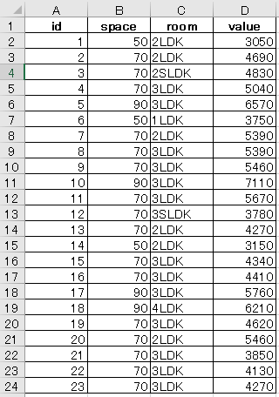
不動産価格の単回帰
手持ちのデータ
real_estate1.xlsx
id:物件の固有番号
space:部屋の大きさ[m²]
room:間取り
value:物件価格[万円]
事前の知識
物件価格yは部屋の大きさxがかなり相関している

Slide 4
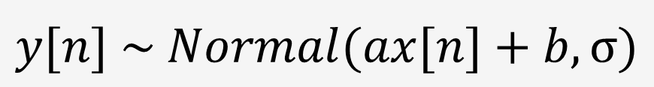
統計モデルの作成
グラフィカルモデル
仮説
a
b
物件価格はax + bと表せる
yは正規分布している
N:物件数
a:傾き
b:切片
x:部屋の大きさ[m²]
y:物件価格[万円]
σ:誤差
x
y
統計モデル
N
$$y[n] \sim Normal(ax[n]+b,σ)$$
σ

Slide 5
統計モデルの作成
グラフィカルモデル
仮説
a
b
パラメーター
物件価格はax + bと表せる
観測データ
yは正規分布している
N:物件数
a:傾き
b:切片
x:部屋の大きさ[m²]
y:物件価格[万円]
σ:誤差
x
y
統計モデル
N
$$y[n] \sim Normal(ax[n]+b,σ)$$
σ
パラメーター

Slide 6
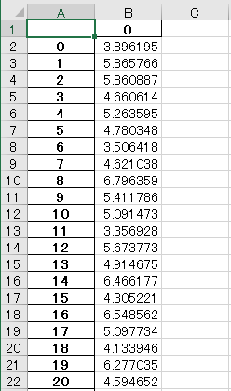
例題の内容
data.xlsx
データの中身
μ
σ
正規分布に従う
８０個のデータ
x₁
x₂
x₃
x₈₀
…

